Slide 1





LỚP 2A1
CHÀO MỪNG THẦY CÔ

Slide 2


Slide 3
Toán
Bảng chia 2

Slide 4
1
Tính nhẩm:
2 : 2
= 1
6 : 2
= 3
10 : 2
= 5
12 : 2
= 6
16 : 2
= 8
20 : 2
= 10
4 : 2
= 2
8 : 2
= 4
14 : 2
= 7
18 : 2
= 6

Slide 5
2
Số?
16
14
… : 2 = 8
… : 2 = 7
12
10
… : 2 = 6
… : 2 = 5
18
20
… : 2 = 9
… : 2 = 10
6
8
… : 2 = 3
… : 2 = 4

Slide 6
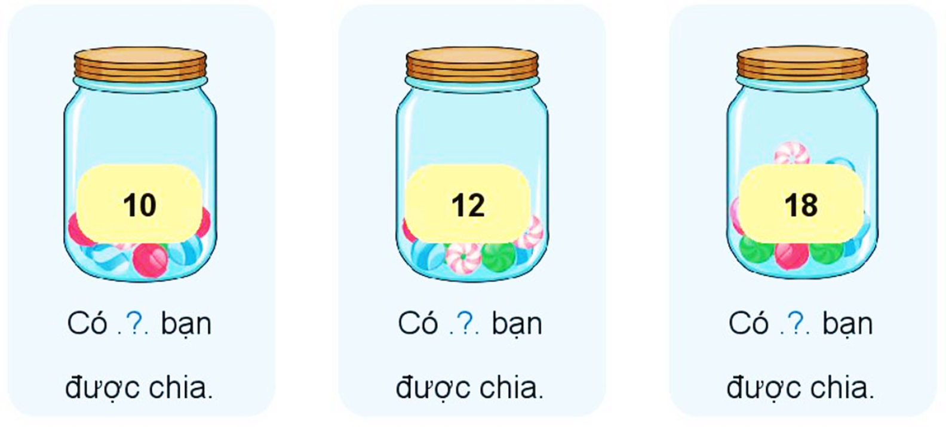
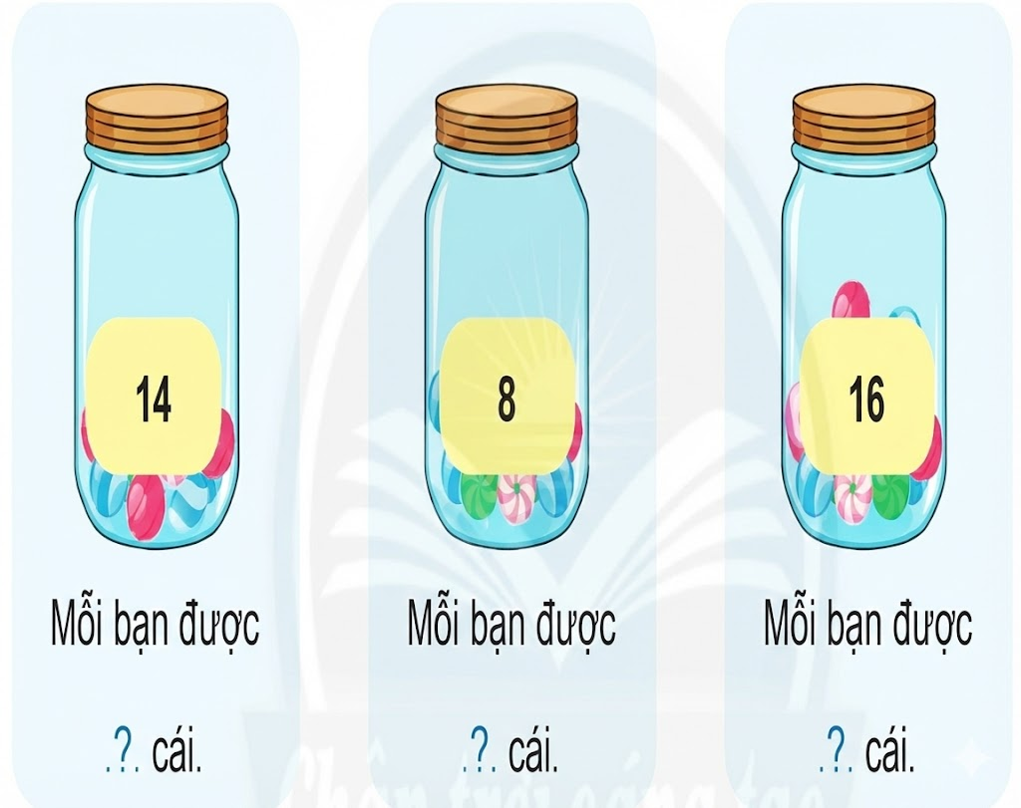
3
Số?
Chia đều số kẹo trong lọ (hũ) cho
2 bạn. Mỗi bạn được mấy cái kẹo?
b) Lấy hết số kẹo trong lọ chia cho mỗi bạn 2 cái. Có mấy bạn được chia?

